Slide 1


【プロンプト】
「〜〜〜」っていう入力からユーザーの好きな食べ物をJSONで返してくれ。スキーマは{”favorit_food”:”hogehoge”}で頼むわ！
【出力】
はい！こちらが出力になります。
{”favorit_food”:”ラーメン”}
お役に立てると嬉しいです！
アプリケーション
いや、JSONだけでいいのに・・・
(Chat)GPT

Slide 2
【プロンプト】
「〜〜〜」っていう入力からユーザーの好きな食べ物をJSONで返してくれ。スキーマは{”favorit_food”:”hogehoge”}で頼むわ！
JSON以外は出力しないでな！
【出力】
{”FavoritFood”:”ラーメン”}
いや、スキーマ違うやん・・・
アプリケーション
(Chat)GPT

Slide 3
①入力はこれ。あと、こっちで使える機能で「レシピ検索機能」ってのがあるから、使いたくなったら{”food”:”ラーメン”}でデータ返してな。
アプリケーション
入力
Open
AI
連携機能
③引数を{”food”:”ラーメン”}にしてレシピ検索機能を呼び出し！
②この入力だったら「レシピ検索機能」使ってくれ。
データは：{”food”:”ラーメン”}
レシピ検索機能
④ラーメンのレシピはこれ！
⑤こんな感じのレシピだからいい感じに回答生成して！
出力
(Chat)GPT
【 ⑥出力】
ラーメンを作るにはまず小麦を育ます。つぎに・・・

Slide 4
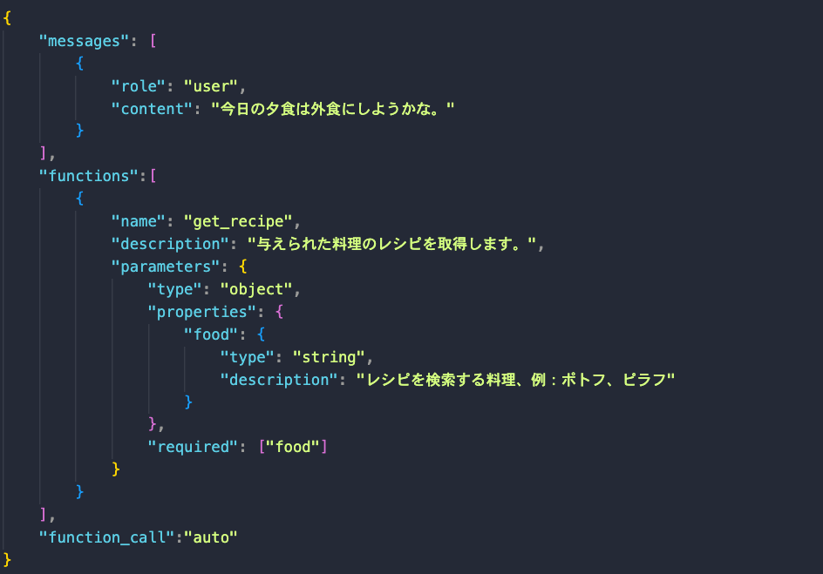
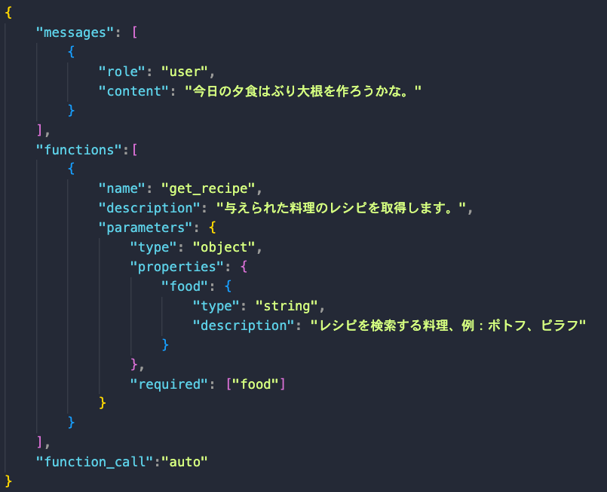
従来同様の入力や
チャット履歴の配列
アプリケーションが
持っている機能を
リストアップする
セクション

Slide 5
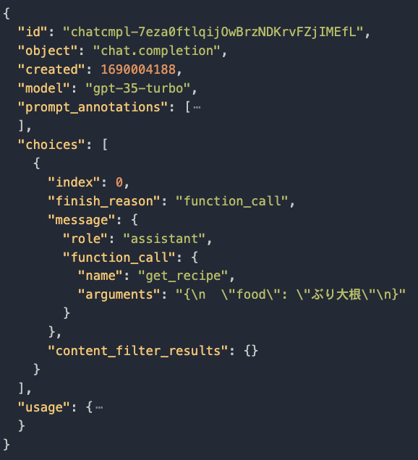
finish_reasonがfunction_callの場合は機能呼び出しのレスポンス
function_callプロパティに対象の機能名とその実行のために必要なデータがJSON文字列で含まれる

Slide 6
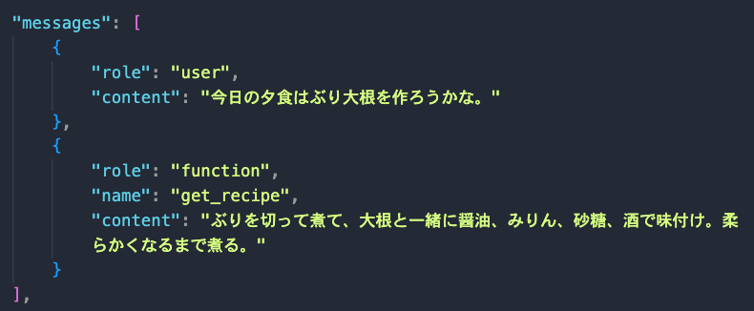
機能を実行した
結果を付加

Slide 7
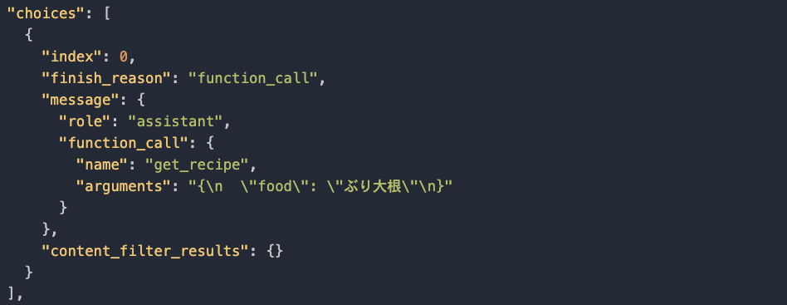
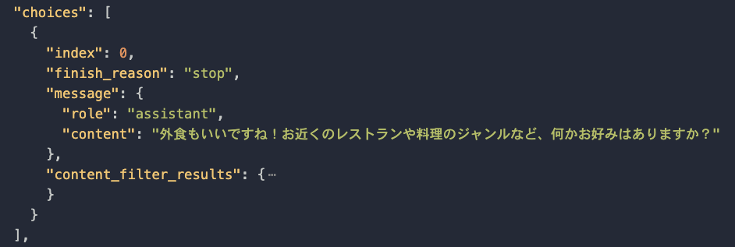
入力：今日の夕食はぶり大根を作ろうかな。
入力：今日の夕食は外食にしようかな。

